Slide 1
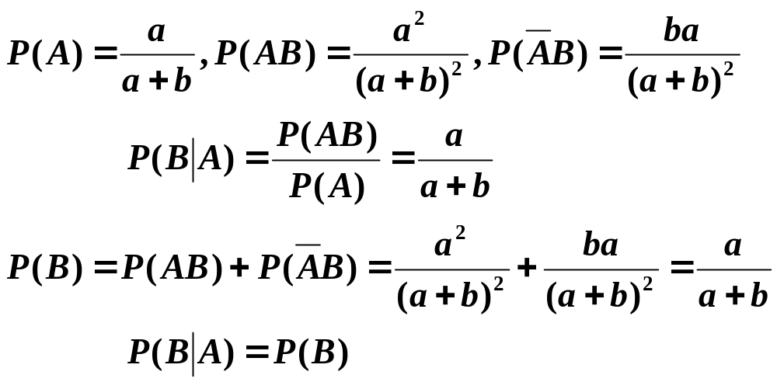
第六节 事件的独立性
例1 一袋中装有a只黑球和b只白球，采用有放回摸球，求：
(1)在已知第一次摸得黑球的条件下，第二次摸出黑球的概率；
(2)第二次摸出黑球的概率。
解 以事件A表示第一次摸得黑球，事件B表示第二次摸得黑球，则
所以
而
注意这里的

Slide 2
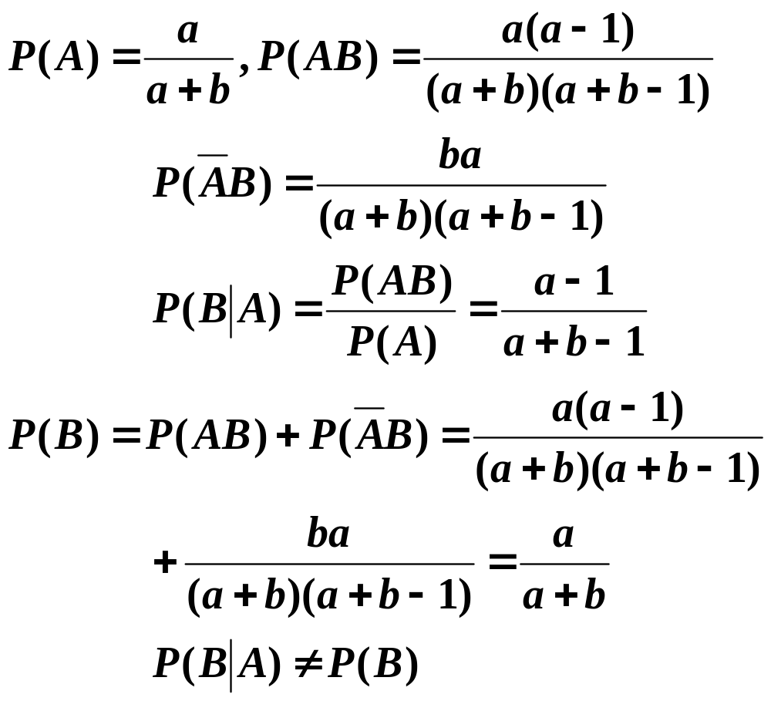
在前例中，若采用不放回摸球，试求同样那两个事件的概率。解 这时
所以
而
注意这里的

Slide 3
事件独立性的定义
设A,B是两个事件，如果满足等式
P(AB)=P(A)P(B)，
则称事件A,B相互独立，简称A,B独立。
[思考] 若P(A)>0,P(B)>0,则A,B相互独立与A,B互不相容是否能同时成立？
答 不能

Slide 4
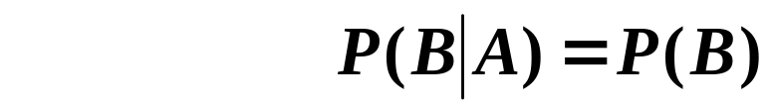
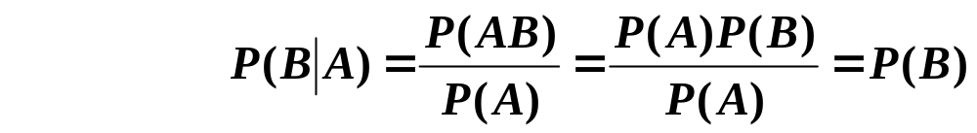
定理1设A,B是两个事件，且P(A)>0，若A,B相互独立，则
反之亦然。
证 由条件概率的定义得

Slide 5
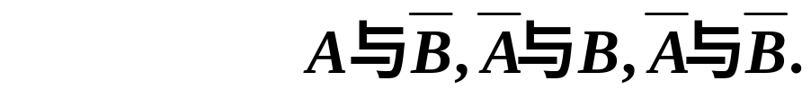
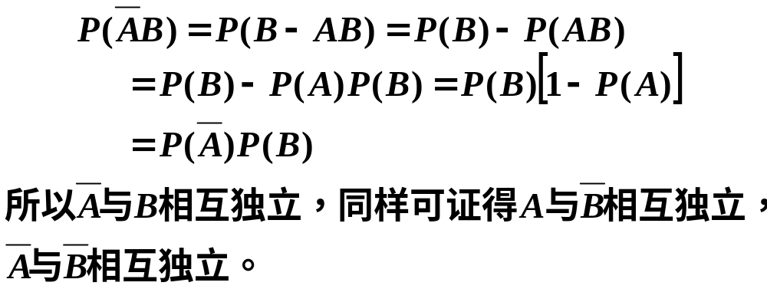
定理2若事件A与B相互独立，则下列各对事件也相互独立。
证 由于

Slide 6
例2 甲、乙各自向一架敌机开炮，已知甲击中的概率是0.6，乙击中的概率是0.5，求敌机被击中的概率

Slide 7
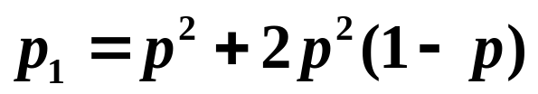
例3 甲、乙两人进行乒乓球比赛，每局甲胜的概率为p，p≥1／2。问对甲而言，采用三局二胜制有利，还是采用五局三胜制有利。设各局胜负相互独立。
解 采用三局二胜制，甲最终获胜，其胜局的情况是：“甲甲”或“乙甲甲”或“甲乙甲”。而这三种结局互不相容，于是由独立性得甲最终获胜的概率为
采用五局三胜制，甲最终获胜，至少需比赛3局(可能赛3局，也可能赛4局或5局)，且最后一局必需是甲胜，而前面甲需胜二局。例如，共赛4局，则甲的胜局情况是：“甲乙甲甲”，“乙甲甲甲”，“甲甲乙甲”，且这三种结局互不相容。由独立性得在五局三胜制下甲最终获胜的概率为

Slide 8
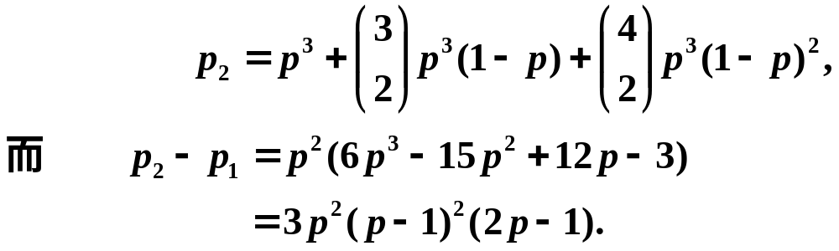
当p>1/2时p₂>p₁；当p＝1/2时p₂＝p₁＝1/2。故当p>1/2时，对甲来说采用五局三胜制为有利。当p＝1/2时两种赛制甲、乙最终获胜的概率是相同的，都是50﹪。

Slide 9
3个事件独立性的定义
设A,B,C是三个事件，如果满足等式
P(AB)=P(A)P(B)
P(BC)=P(B)P(C)
P(AC)=P(A)P(C)
则称事件A,B,C两两相互独立。
若还满足
P(ABC)=P(A)P(B)P(C)
则称事件A,B,C相互独立。

Slide 10
[思考] 三个事件A,B,C两两独立，能否保证他们相互独立呢？即能否由
P(AB)=P(A)P(B)
P(BC)=P(B)P(C)
P(AC)=P(A)P(C)
推出
P(ABC)=P(A)P(B)P(C) .
答：不能。这从下面的例子可以看出。

Slide 11
例3 一个均匀的正四面体，其第一面染成红色，第二面染成白色，第三面染成黑色，而第四面同时染上红，白，黑三种颜色。现在我们以A，B，C分别记投一次四面体出现红，白，黑颜色的事件，则由于在四面体中有两面有红色，因此
P(A)=1/2
同理P(B)=P(C)=1/2，容易算出
P(AB)=P(BC)=P(AC)=1/4
所以A,B,C两两独立，但是
P(ABC)=1/4≠1/8=P(A)P(B)P(C)

Slide 12
[思考] 能否由
P(ABC)=P(A)P(B)P(C)
推出
P(AB)=P(A)P(B)
P(BC)=P(B)P(C)
P(AC)=P(A)P(C).
答：不能。这从下面的例子可以看出。

Slide 13
例4 若有一个均匀正八面体，其第1，2，3，4面染红色，第1,2，3,5面染白色，第1，6，7，8面染上黑色，现在以A,B,C分别表示投一次正八面体出现红，白，黑的事件，则
P(A)=P(B)=P(C)=4/8=1/2
P(ABC)=1/8=P(A)P(B)P(C)
但是
P(AB)=3/8≠1/4=P(A)P(B)

Slide 14
n个事件独立性的定义及其推论
一般，设A₁,A₂, …A_{n}是n(n≥2)个事件，如果对于其中任意2个，任意3个，…，任意n个事件的积事件的概率，都等于各事件概率之积，则称事件相互独立。
由定义，可以得到以下两点推论。
⑴若事件A₁,A₂, …A_{n}(n≥2)相互独立，则其中任意k(2≤k≤n)个事件也是相互独立的。
⑵若n个事件(n≥2)相互独立，则将A₁,A₂, …A_{n}任意多个事件换成它们的对立事件，所得的n个事件仍相互独立。
推论1，可由独立性的定义直接推出；推论2，对于n=2的情形已证得，一般情况可由数学归纳法证得。

Slide 15
事件独立性的应用
在实际应用中，事件的独立性往往不是由定义，而是由问题的实际意义来判断。如A,B分别表示甲、乙两人患感冒，如果甲乙两人的活动范围相距甚远，就认为A,B相互独立；如果甲乙两人同是住在一个房间里的，那就不能认为A,B相互独立了。事件的独立性对于计算事件的概率有很重大的作用，特别是复杂事件的概率在满足事件相互独立这一条件时，计算起来会十分简便。

Slide 16
两事件A,B独立与两事件A,B互斥有什么关系？
这两个概念并无必然的联系。两事件A,B独立，则A,B中任一个事件的发生与另一个事件的发生无关；而两事件互斥，则其中任一个事件的发生必然导致另一个事件不发生，所以说，两事件的发生是有影响的。
可以用图形作一直观解释。左图中A是左上半个正方形，B是右上半个正方形，P(A)=P(B)=1／2，P(AB)＝1／4，表示样本空间中两独立事件间关系。右图中，左下半个正方形是A，右上半个正方形是B，P(A)=P(B)=1／2,P(AB)=0,表示样本空间中两互斥事件间关系。
AB
B
A

Slide 17

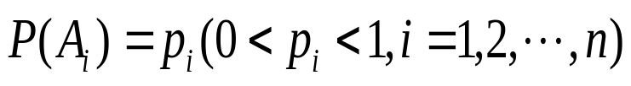
例5对于一个元件(或系统)，它能正常工作的概率称为元件(或系统)的可靠性。由多个元件组成的一个系统，系统能正常工作的概率称为系统的可靠性，对于一个系统，总假定系统中各个元件能否正常工作是相互独立的。若以 表示“第i个元件正常工作”，那么第i个元件的可靠为
试求（1）由n个元件串联、并联的系统的可靠性。
（2）书中32页上三个系统的可靠性

Slide 18
例4 要验收一批(100件)乐器。验收方案如下：自该批乐器中随机地取3件测试(设3件乐器的测试是相互独立的)，如果3件中至少有一件在测试中被认为音色不纯，则这批乐器就被拒绝接收。设一件音色不纯的乐器经测试查出其为音色不纯的概率为0．95；而一件音色纯的乐器经测试被误认为不纯的概率为0．01。如果已知这100件乐器中恰有4件是音色不纯的，试问这批乐器被接收的概率是多少?
解 设以H_{i}(i＝0，1，2，3)表示事件“随机地取出3件乐器，其中恰有i件音色不纯”，H₀，H₁，H₂，H₃是S的一个划分，以A表示事件“这批乐器被接收”。已知一件音色纯的乐器，经测试被认为音色纯的概率为0．99，而一件音色不纯的乐器，经测试被误认为音色纯的概率为0．05，并且3件乐器的测试是相互独立的，于是有

Slide 19
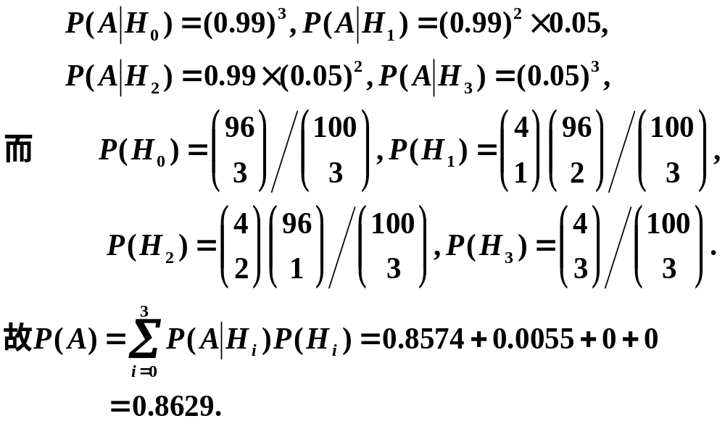

Slide 20


伯努利(Bernoulli)概型
只关心某个事件是否发生的试验为伯努利(Bernoulli)试验。可表示为 ,称为伯努利概型。一个伯努利试验独立地做 次，n个试验和在一起称为n重伯努利试验。
这里“一个伯努利试验独立地做n次”的含义是，在每次试验中P(A)＝p保持不变，各次试验的结果相互独立。
n重伯努利试验中，主要关心事件发生指定次数的概率。

Slide 21
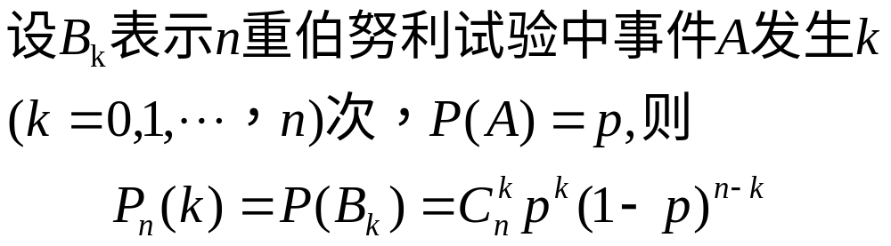

Slide 22
例6在规划一条河流的洪水控制系统时，需要研究出现特大洪水的可能性。统计资料表明，以往每年最多出现一次特大洪水，出现的概率为0.1，且不同年份特大洪水的出现是相互独立的，试预测今后10年内至少出现两次特大洪水的概率。
例7 某种仪器由甲、乙、丙三个部件组装而成，假定各个部件的质量互不影响，且优质品率都为0.8。如果三个部件都是优质品，则组装后的仪器一定合格；如果有两个优质品，那么仪器合格的概率是0.9；如果仅有一个优质品，那么仪器合格的概率是0.5；如果三个全不是优质品，仪器合格的概率是0.2
（1）求仪器的不合格率
（2）已知某这样的仪器不合格，求它的三个部件中恰有一个不是优质品的概率。

